Slide 1
機關安全維護宣導資料
「竊」中要害 小心為上

Slide 2
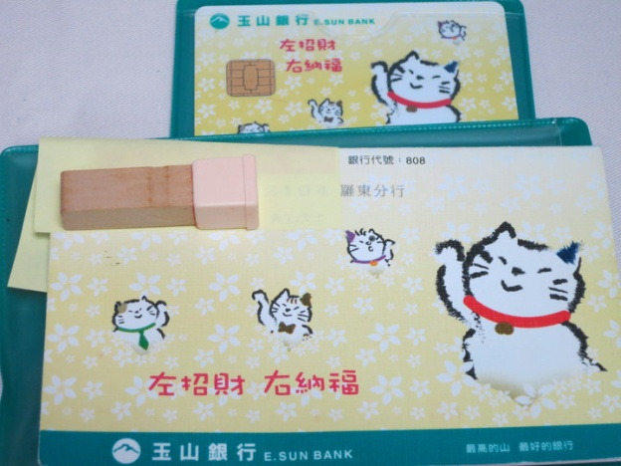
前言
您身邊一定有不少同事，把存摺、印章或提款卡放在辦公室的抽屜內，因為公家機關附近多設有提款機或銀行，刷簿子、提錢、匯款都很方便；更有不少同事將自有現金、團購集資、旅遊基金置於抽屜內，因為公務機關24小時都有保全巡邏，各出入口都有監視器，比家裡還安全，為貪圖方便就不帶回家了。 若您也有以上的想法及行為，請仔細研讀下列案例，因為您認為最安全的地方，可能就是最危險的地方。

Slide 3
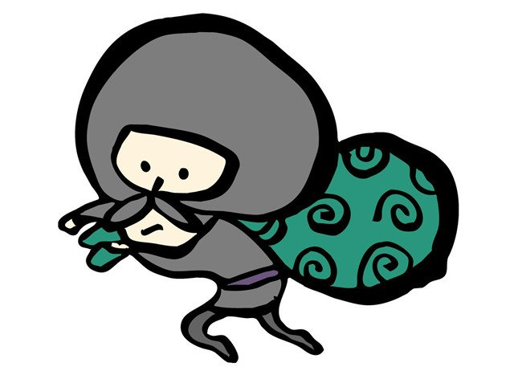
案例摘要
「我一早來上班，就發現抽屜有被翻過的痕跡，裡面的現金都不見了，那是我跟同事們下個月要出國旅行的基金，收齊後就要交給旅行社，沒想到…」被害員工A驚慌失措的說著。
「這小偷真可惡，連我抽屜裡的幾十元零錢都要偷…」被害員工B義憤填膺的說著。
這是發生在某縣市政府的竊盜案，賊仔哥在數月內先後光顧高雄、臺南、臺中、新竹、桃園及彰化等6個縣市政府，作案手法如出一轍，趁上班時間洽公民眾進出頻繁之際混入大樓內，先躲在樓梯間等隱蔽角落，待員工下班後，伺機至各樓層，發現若沒有員工在內加班，就逕行闖入，隨機打開或撬開抽屜搜刮財物。

Slide 4
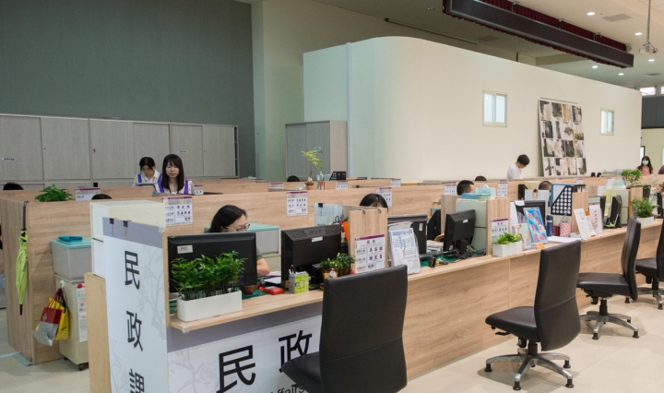
問題分析
一、 為了洽公民眾方便，公務機關於上班時間難以門禁管制，此時 如何在“機關安全”及“便民服務”間取得平衡點？ 二、 辦公場所內雖設有保全巡邏及監視錄影設備，就能確保人員及 財物安全無虞嗎？ 三、 私人貴重物品放置辦公場所內是否妥當？機關同仁的安全維護 觀念是否正確？ 四、 若於辦公處所內發現可疑人士時該如何處置？機關同仁是否有 保持高度警覺？

Slide 5
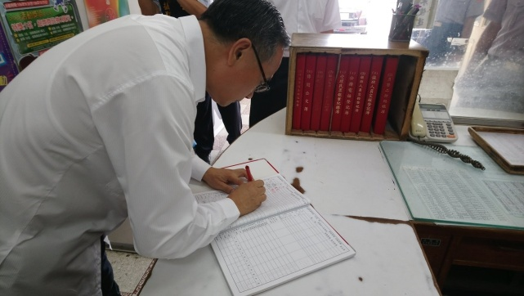
改善及策進作為（一）
現今辦公場所為便民服務多採開放空間，於上班時間洽公民眾進出頻繁，加上出入口多難以全面管制，易成為竊盜犯罪溫床；惟各機關基於場所安全維護之責，仍應於必要範圍內，制訂「人員進出管制辦法」，對於機敏資料存放區、財產存放庫房、中央控制室、電腦機房、網路交換中心等，不分上下班時間，皆應全面監控。若於非上班時間進入機關內，管制人員應先行確認證件並登記進出入時間及目的備查，嚴格執行管制措施；機關於內部辦理對外活動時，應加強保全巡邏次數與留意可疑人士，並強化各項安全維護工作，增進即時應變能力及反應處置能力。

Slide 6
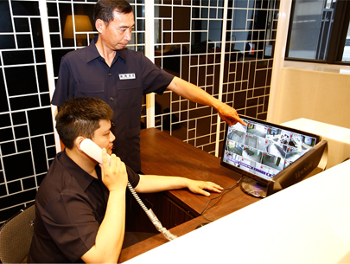
改善及策進作為（二）
公務機關辦公場所雖有保全定時巡邏與多部監視錄影器系統運作，惟因範圍大、樓層多，又屬開放空間，單憑數位保全人員，無法鉅細靡遺兼顧每個角落，故除了由保全人員確實巡邏外，還要定期檢視監視錄影系統運作狀況，並維修保養及檢討拍攝角度及位置，強化設施安全功能，建立滴水不漏的維護措施。

Slide 7
改善及策進作為（三、四）
灌輸同仁正確的安全維護觀念，宣導個人貴重物品隨身攜帶，不宜置於辦公場所內。公有財物應妥善收存且由專人保管，放置保險箱內並定期盤點。
維護機關安全絕非少數人責任，必頇全體同仁齊心努力，隨時保持高度警覺，不可疏忽懈怠，若遇可疑人、事、物應立即通報駐衛警、保全人員、轄區警察及政風機構，切勿存僥倖心態輕忽情勢，造成難以彌補的損害。

Slide 8
結語
由上述實際案例來看，賊仔哥能順利偷遍6個縣市政府竊得90餘萬元，可見辦公處所並非最安全的地方，也由於部分員工缺乏正確的機關安全維護觀念，疏忽懈怠之下造成無法彌補的後果。
維護機關安全乃全體員工共同責任，除應時時提高警覺，留意身邊可疑人、事、物並確實通報處理外，並應定期檢查各項安全維護設備，共同發揮整體力量，以期達到「防患於未然，弭禍於無形」的目標。

Slide 9
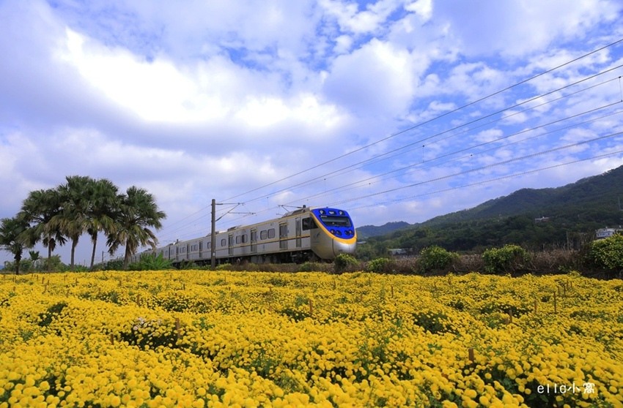
苗栗縣政府政風處 關心您~
廉政信箱：苗栗郵政第55號信箱
廉政專線：037-356639

